Slide 1
Seit wann?
Seit + present tense (since and for)
Revisit [ä] vs [e]
Y8 German
Term 2.2 - Week 5 - Lesson 47
Author name(s): Inge Alferink / Rachel Hawkes / Heike Krusemann
Artwork: Steve Clarke
Date updated: 21/7/2021
Notes:
Artwork by Steve Clarke. All additional pictures selected are available under a Creative Commons license, no attribution required.
Native teacher feedback provided by Stephanie Cross.
Learning outcomes (lesson 1):
Consolidation of SSC [ä] vs [e] with known singular/plural nouns
Introduction of preposition seit + present tense (perfect continuous meaning)
Word frequency (1 is the most frequent word in German):
8.2.2.5 (introduce) kennen [216] Anwalt [1887] Deutschland [140] Firma [686] Weile [1631] gleich [141] einmal [124] bei [29] seit [130] vor¹ [50] 8.2.2.2 (revisit) annehmen [523] anschauen [949] aufhören [995] aufstehen [966] aussehen [277] fangen [2044] rufen [531] schauen [510] 8.1.2.7 (revisit) anfangen [497] ankommen [653] anrufen [1146] einkaufen [2877] mitbringen [1828] setzen [228] stattfinden [652] stellen [135] vorbereiten [1421] Geburtstag [1766] weiterer, weitere, weiteres [182] während [173]
Source: Jones, R.L & Tschirner, E. (2019). A frequency dictionary of German: Core vocabulary for learners. London: Routledge.
The frequency rankings for words that occur in this PowerPoint which have been previously introduced in NCELP resources are given in the NCELP SOW and in the resources that first introduced and formally re-visited those words.
For any other words that occur incidentally in this PowerPoint, frequency rankings will be provided in the notes field wherever possible.

Slide 2
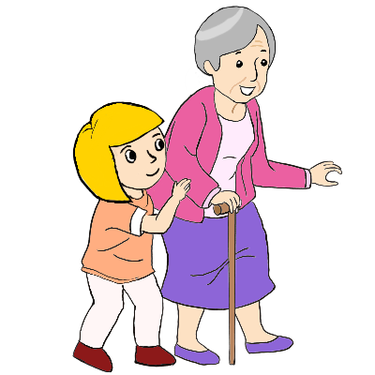
e
besser
Ende
denken
helfen
eng
Bett
Notes:
Timing: 2 minutes
Aim: To introduce/consolidate SSC [e]
Procedure:
Introduce and elicit the pronunciation of the individual SSC [e] and then the source word again ‘denken’ (with gesture, if using).
Then present and elicit the pronunciation of the five cluster words.
The cluster words have been chosen for their high-frequency, from a range of word classes, with the SSC (where possible) positioned within a variety of syllables within the words (e.g. initial, 2nd, final etc.). Additionally, we have tried to use words that build cumulatively on previously taught SSCs (see the Phonics Teaching Sequence document) and do not include new SSCs. Where new SSCs are used, they are often consonants which have a similar symbol-sound correspondence in English.
Word frequency (1 is the most frequent word in German): denken [124]; besser [231] Ende [204]; helfen [406]; Bett [654]; eng [591].
Source: Jones, R.L. & Tschirner, E. (2006). A frequency dictionary of German: core vocabulary for learners. Routledge

Slide 3
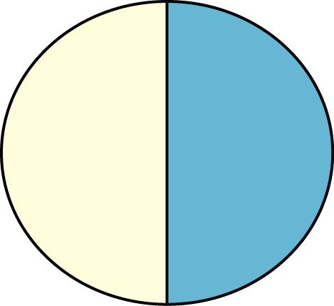
ä
Verhältnis
Mädchen
[relationship]
lächeln
Hälfte
ändern
ständig
[constant(ly)]
Notes:
Timing: 2 minutes
Aim: To introduce/consolidate SSC [ä]
Procedure:
Introduce and elicit the pronunciation of the individual SSC [ä] and then the source word again ‘lächeln’ (with gesture, if using).
Then present and elicit the pronunciation of the five cluster words.
The cluster words have been chosen for their high-frequency, from a range of word classes, with the SSC (where possible) positioned within a variety of syllables within the words (e.g. initial, 2nd, final etc.). Additionally, we have tried to use words that build cumulatively on previously taught SSCs (see the Phonics Teaching Sequence document) and do not include new SSCs. Where new SSCs are used, they are often consonants which have a similar symbol-sound correspondence in English.
Word frequency (1 is the most frequent word in German): lächeln [793]; Verhältnis [517] Mädchen [537]; Hälfte [972]; ständig [612]; ändern [476].
Source: Jones, R.L. & Tschirner, E. (2006). A frequency dictionary of German: core vocabulary for learners. Routledge

Slide 4
kurzes [e] oder [ä]?
hören / schreiben
Short [e] and [ä] sound the same in German.
As you know, some nouns with [a] form their plural by adding –e and an umlaut.
Hör dir die Pluralformen an. Ist das [e] oder [ä]? Schreib die Plural- und Singularformen.
1
Hände
Hand
4
Städte
Stadt
7
Konzepte
Konzept
2
Betten
Bett
5
Enden
Ende
8
Elemente
Element
3
Modelle
Modell
6
Fälle
Fall
[case]
9
Anwälte
Anwalt
Notes:
Timing: 5 minutes Aim: To practise recall of plural forms with [e] and [ä] and to associate them with singular forms. Procedure: 1. Click on an action button to play the recording of a plural form.
2. Write down the plural and singular form of the word.
3. Click on the mouse to reveal and check answers.
4. Ensure meanings are clear.
Transcript: Hände
Betten Modelle Enden Städte
Fälle Konzept Elemente Anwälte Word frequency untaught and cognate words (1 is the most frequent word in German): Bett [638] Modell [708] Ende [183] Konzept [1623] Element [699] Source: Jones, R.L. & Tschirner, E. (2019). A frequency dictionary of German: core vocabulary for learners. Routledge

Slide 5
Phonetik – kurzes [ä]
lesen / sprechen
Länder – Land
Sag die Wörter.
20
Strände – Strand
Fächer – Fach
Nächte – Nacht
Wälder – Wald
Sekunden
Männer – Mann
Großstädte – Großstadt
0
Stände – Stand
LOS!
Notes:
Timing: 1 minute Aim: To link plural and singular forms of words, with a change of vowel [a] → [ä]. The time limit helps the atomisation process. Procedure: 1. Click on the LOS! action button to start the timer.
2. Read each plural-singular pair out loud before the timer runs out.
Frequency of untaught / cognate words: Stand [1357] Source: Jones, R.L. & Tschirner, E. (2019). A frequency dictionary of German: core vocabulary for learners. Routledge

Slide 6
Was gibt's Neues?*
Was gibt’s Neues? = What’s new?
hören
Hör zu. Mia redet mit Andrea. Schreib 1-9 und die Wörter auf Englisch.
 | Today I’m getting up at 7!
 | Mum is accepting a new job in Germany.
 | She starts with the company in March.
 | So, tomorrow she’s arriving home.
 | I’m giving up choir. I have too little time.
 | We still have a bit to prepare.
 | It doesn’t look clean here yet!
 | Tell me, when do you have your birthday?
 | Next week, isn’t it? I’ll call you.
1
___________
2
___________
___________.
3
______
___________
4
_________
Remember: To ask for someone’s birthday, literally say: When have you birthday?
5
___________
6
___________.
7
______________
8
___________?
9
________.
Notes:
Timing: 5 minutes Aim: To practise oral comprehension of this week’s revisited vocabulary sets. Note: This activity and the reading that follows revisit all of the two revisited sets from this week. Procedure: 1. Students write 1-9. Tell them the gaps may represent more than one word, and that the missing words are words they revisited on Quizlet for homework.
2. They listen to each sentence. Allow them to request repeats of the audio, as required.
3. Click to check answers.
4. For additional challenge, elicit the German versions orally again using the English prompts, from any students who are able to offer them.
Transcript: 1. Heute stehe ich um sieben Uhr auf! 2. Mutti nimmt einen neuen Job in Deutschland an. 3. Sie fängt bei der Firma im März an. 4. Morgen kommt sie also zu Hause an. 5. Ich höre mit dem Chor auf. Ich habe zu wenig Zeit! 6. Wir müssen noch etwas vorbereiten. 7. Es sieht hier noch nicht sauber aus! 8. Sag mal, wann hast du Geburtstag? 9. Nächste Woche, nicht wahr? Ich rufe dich an.

Slide 7
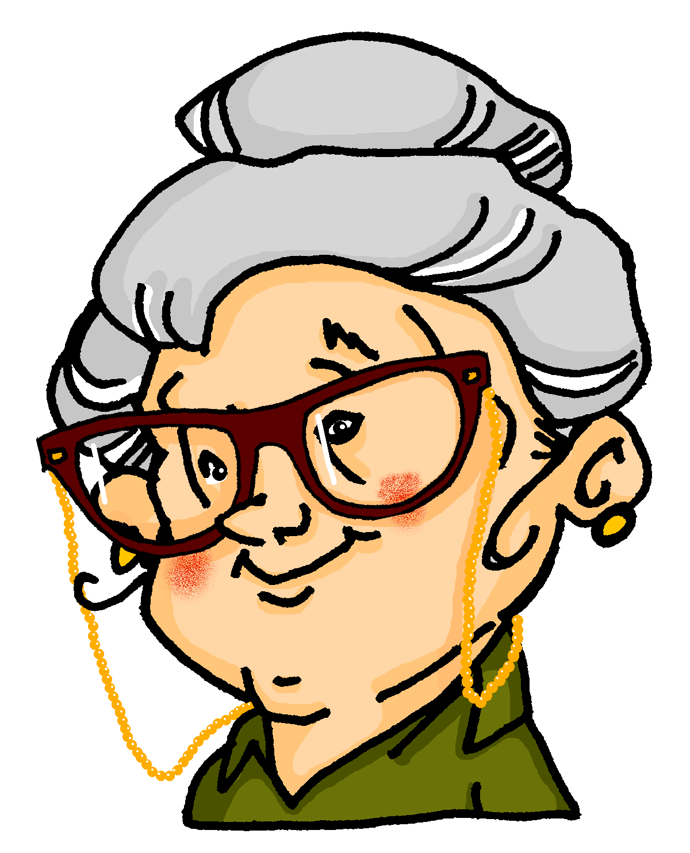
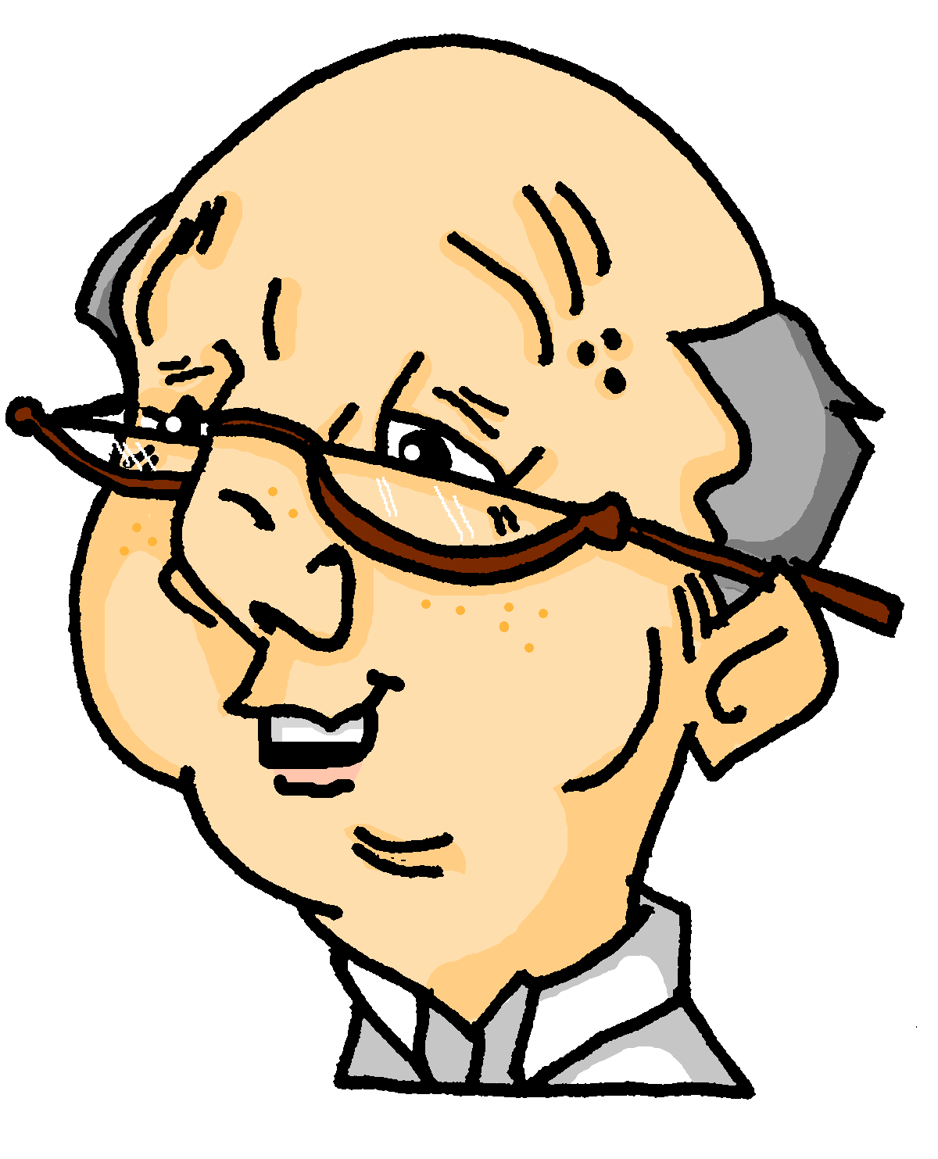
Die Familie bereitet alles vor
lesen / schreiben
Lies die Texte. Welche Wörter fehlen? Schreib die englischen und die deutschen Wörter.
Oma sucht online ein weiteres Rezept, während Opa einkauft. Wolfgang geht in den Garten, denn Einstein will den Ball fangen.
Mia schaut durch das Fenster, sieht Wolfgang und ruft ihn. Katja kommt an , und bringt Kekse mit. Opa stellt den Kuchen in den Ofen, während Oma den Timer stellt. Mutti kommt in Berlin an, aber ein großes Fussballspiel findet statt, und sie findet kein Taxi.
Oma looks for an additional recipe online, whilst Opa is shopping. Wolfgang goes into the garden, because Einstein wants to catch the ball. Mia looks through the window, sees Wolfgang and calls him. Katja arrives and brings biscuits. Opa sets the cake into the oven, whilst Oma sets the timer. Mutti arrives in Berlin, but a big football match is taking place, and she doesn’t find a taxi.
2 ______
1 _____
3 ______.
4 _______
5 ______.
6 ___________
7 __
8 _
9 _
10 _____
11 __________
12 _______
Notes:
Timing: 5 minutes Aim: Jigsaw translation task to practise written comprehension and production of words from both of this week’s revisited vocabulary sets. Procedure: 1. Ensure that students understand the title and its context (i.e. getting ready for Mutti’s return home).
2. Students write 1-12 and the missing English and German words.
3. Remind them that the gaps may contain more than one word.
4. Click to reveal answers. 5. As much of this week’s revisited vocabulary sets are verbs, teachers may want to elicit infinitives orally from students, with the support of either or both texts still visible on the slide. E.g. Wie sagt man [to shop] auf Deutsch? Other infinitives to elicit: to place (in sitting position), to put (standing position), to catch, to take place, to arrive, to bring (with), to look, to call.

Slide 8
Seit – since and for
Grammatik
Use seit with the present tense to say when an unfinished action or state started in the past.
Use seit with a point in time:
Use seit also with a time span:
If the action is finished, use the past (perfect) tense without a preposition:
Notice that English uses a different structure: →‘have been –ing’
Ich lerne seit Juni Deutsch.
I have been learning German since June.
Notice that seit is the word for since AND for, for ongoing actions started in the past.
Ich lerne seit vier Wochen Deutsch.
I have been learning German for four weeks.
Ich habe vier Wochen Deutsch gelernt.
I learnt German for four weeks.
Notes:
Timing: 2 minutes Aim: To introduce the preposition seit, explain its meaning and function, and give examples of its use. Procedure: 1. Use the animated text to present the new language feature.
2. Draw attention to the key elements (i.e. the use of the present tense in German, present perfect continuous in English, and the dual translation of seit as for and since).

Slide 9
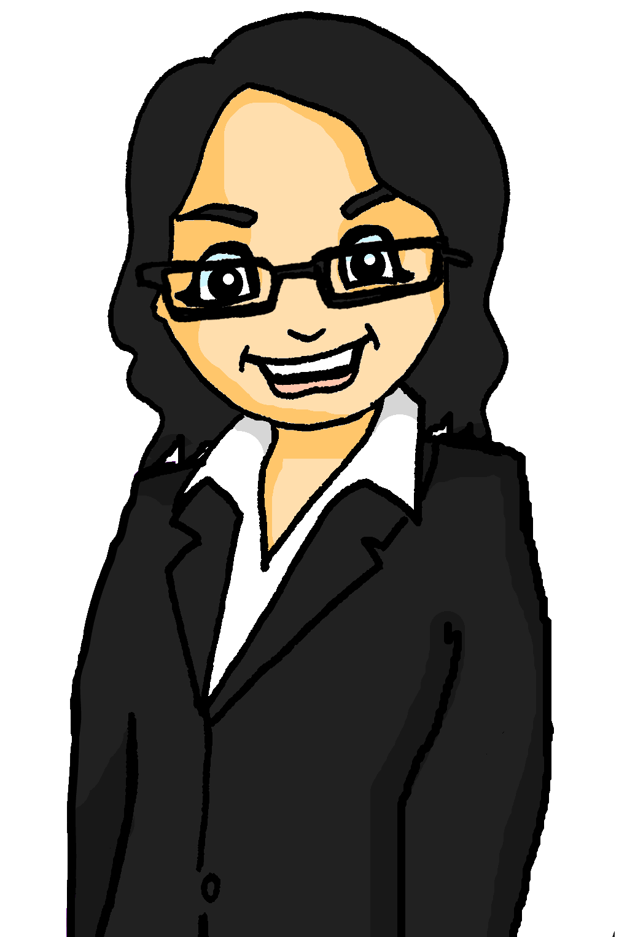
‘Since’ oder ‘for’?
Lies die SMS von Mia an Mutti. Schreib 1-8 und ‘since’ oder ‘for’.
lesen
Lies die ganzen SMS. Wie heißt das auf Englisch? Sag deinem Partner / deiner Partnerin.
Ich singe seit 2018 im Chor. Das weißt du schon! Was gibt es noch?
Opa spielt seit ein paar Monaten Gitarre.
 | since | for
1
2
3
4
5
6
7
8
________
_________
_____.
_______
_______________
_________
4
_______
1
Seit Montag arbeiten wir beide freiwillig in einem Café.
Ich lerne seit vielen Monaten Chinesisch.
_______
___________
Wolfgang fährt seit drei Wochen Skateboard.
______________
_______________
____________ .
5
___________.
7
___________.
2
Und Wolfgang will seit Jahren Popstar werden. Das weißt du auch schon, oder?
Wir haben seit fünf Tagen einen neuen Mathelehrer.
_______________
Ich will seit Dezember nach Schottland fahren.
_________
_________
_______
____________
_____
_______________
____________ .
3
_______________
_______________
6
_______
8
Notes:
Timing: 5 minutes Aim: To process the different meanings of seit by differentiating between point in time (since) and duration (for). Procedure: 1. Students read the expressions with seit and decide whether each one refers to since or for.
2. Click to reveal answers.
3. Click again to reveal complete sentences.
4. Students translate each sentence orally into English.
Full sentence text.
1. Ich singe seit 2018 im Chor. Das weißt du schon. Was noch?
2. Ach, ja. Wolfgang fährt seit drei Wochen Skateboard. 3. Wir haben seit fünf Tagen einen neuen Mathelehrer. 4. Opa spielt seit ein paar Monaten Gitarre. 5. Seit Montag arbeiten wir beide freiwillig in einem Café. 6. Ich will seit Dezember nach Schottland fahren. 7. Ich lerne seit vielen Monaten Chinesisch. 8. Und Wolfgang will seit Jahren Popstar werden. Das weißt du auch schon, oder?

Slide 10
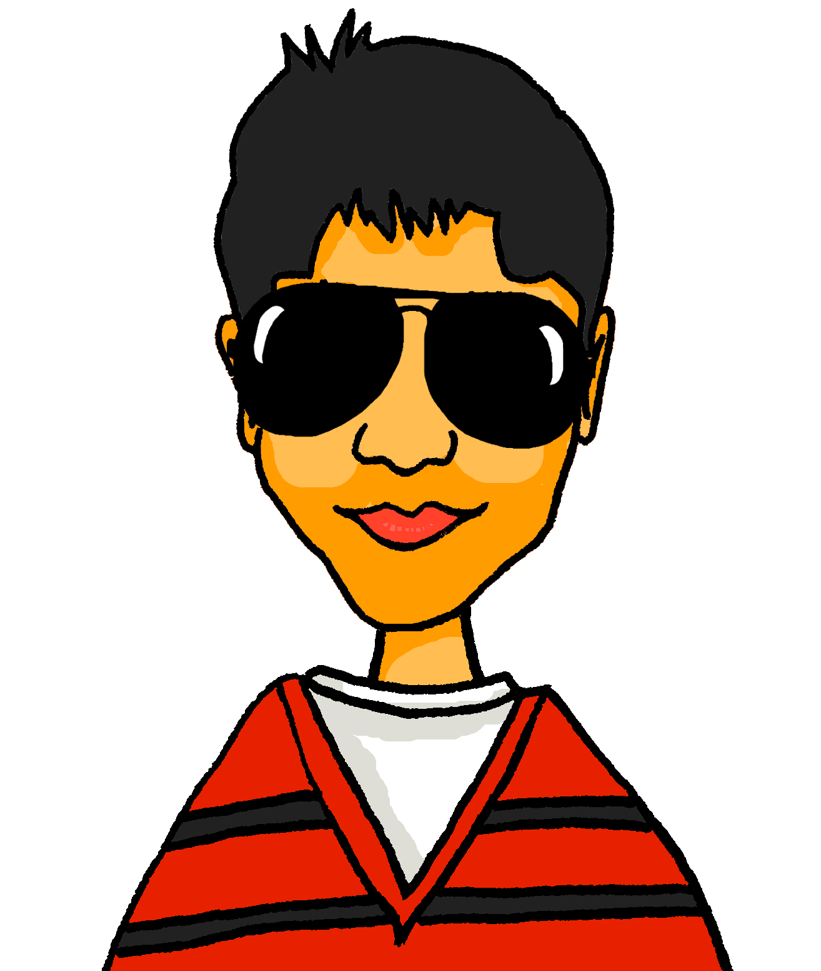
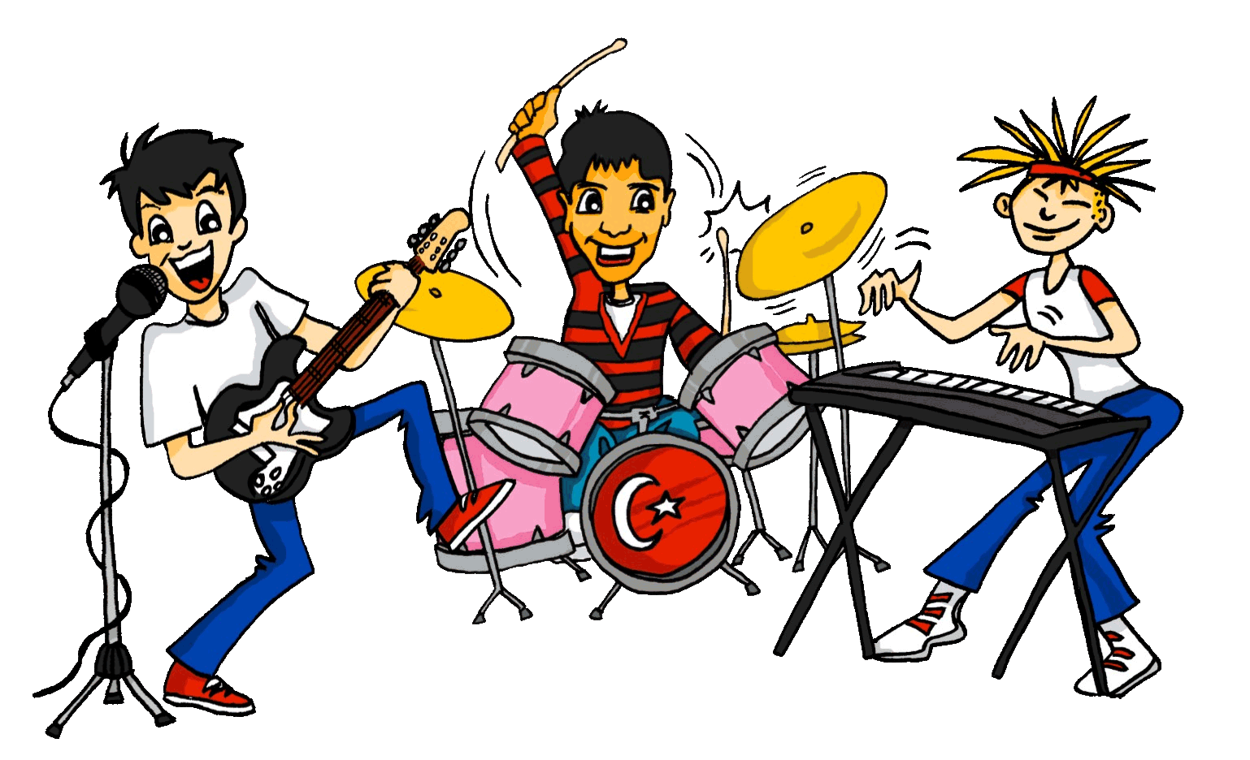
Seit plus R3 (dative)
Grammatik
The preposition seit is always followed by R3 (dative):
masculine
feminine
neuter
ein Monat
eine Woche
ein Jahr
Ich kaufe seit…
einem Monat
…für meine Oma ein.
Ich kaufe seit…
einer Woche
einem Jahr
..für meine Oma ein.
Ich kaufe seit…
..für meine Oma ein.
I’ve been shopping for my grandma for a month.
I’ve been shopping for my grandma for a year.
I’ve been shopping for my grandma for a week.
Freunde = friends Note that after mit Freunde → Freunden.
plural
Ich spiele seit zwei Jahren mit meinen Freunden in einer Band.
and articles!
Jahre = years Note that after seit Jahre → Jahren.
The simple rule: Use ‘-n’ for all R3 (dative) plural nouns, except plurals ending in –s. (e.g. Opas, Omas, Parks)
Notes:
Timing: 5 minutes Aim: Present seit + indefinite article to revisit R3 (dative) articles singular and plural, and introduce the R3 (dative) –n ending on nearly all plural nouns. Procedure: 1. Click through to present (and elicit, when appropriate) the information from students.
2. Ensure that all meanings are understood.

Slide 11
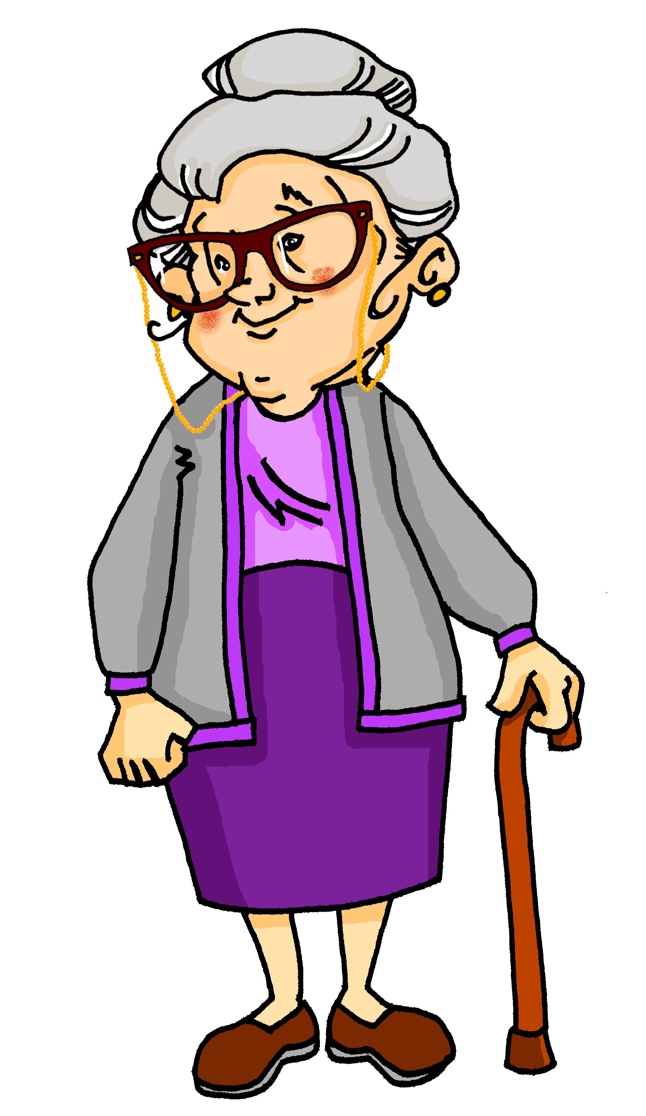
Seit wann haben Sie das?
hören
Oma ist beim Arzt. Patientinnen rufen an, aber die Verbindung ist schlecht! Seit wann sind die Patientinnen krank? Schreib 1-6 und die richtige Zeit.
Hör noch einmal zu. Schreib das Problem auf Englisch.
 |  |  | beide sind möglich | das Problem (auf Englisch)
 | Woche | Jahr |  | headache
 | Monat | Weile |  | no appetite
 | Tag | Weile |  | cannot work
 | Tagen | Wochen |  | child is not eating
 | Monaten | Wochen |  | it hurts
 | Woche | Monat |  | not sleeping
1
______________
2
______________
3
______________
4
______________
5
______________
6
______________
Notes:
Timing: 5 minutes Aim: A referential aural activity to focus students’ attention on the R3(dat) indefinite articles after seit. Procedure: 1. Ensure that the rubric / task context is understood.
2. Listen and decide which time period is correct (or whether both are possible) based on the article following seit.
3. Click to reveal answers.
4. Click on each green tick to play the full audio.
5. This time, students record the problem that the patients are having. 6. Ensure that students recognise that the German question seit wann? can mean since when OR for how long? 7. Click to reveal answers.
Transcript:
1. Sprechstundenhilfe: Seit wann haben Sie Kopfschmerzen?
Patientin: Seit einem [Jahr]
2. Sprechstundenhilfe: Seit wann haben Sie keinen Hunger?
Patientin: Seit einer [Weile]
3. Sprechstundenhilfe: Seit wann können Sie nicht arbeiten?
Patientin: Seit einem [Tag]
4. Sprechstundenhilfe: Seit wann isst das Kind nichts?
Patientin: Seit drei [Tagen/Wochen]
5. Sprechstundenhilfe: Seit wann tut es weh?
Patientin: Seit zwei [Monaten/Wochen]
6. Sprechstundenhilfe: Seit wann schlafen Sie nicht?
Patientin: Seit einer [Woche]
Word frequency (1 is the most frequent word in German): Source: Jones, R.L. & Tschirner, E. (2019). A frequency dictionary of German: core vocabulary for learners. Routledge

Slide 12
sprechen
Sag die Sätze auf Deutsch.
1. I have been learning Spanish for a month.
in Deutschland. | zu Hause. | Spanisch. | bei Oma.
1 x Weile | 1 x Monat | 1 x Jahr | Samstag
seit…
[lernen] | [sprechen] | [arbeiten] | [wohnen]
wir | ich | du | Mutti
Notes:
[1/6]
Timing: 5 minutes (for six slides) Aim: to practise production of two elements of new grammar (present tense + seit and seit +R3(dative) indefinite articles) whilst providing scaffolded support for word order. Procedure: 1. Click for English sentence prompt.
2. Give students a visual count down (teacher hand showing 5 – 4 – 3 – 2 – 1) for thinking time.
3. Cue choral oral sentence production.
4. Click to reveal answers and teacher says the sentence. 5. Complete the next four slides in the same way. 6. The sixth slide is for students to practise (2-3 mins) giving each other sentences in English for their partner to translate into German.

Slide 13
sprechen
2. You’ve been living at grandma’s for a year.
in Deutschland. | zu Hause. | Spanisch. | bei Oma.
1 x Weile | 1 x Monat | 1 x Jahr | Samstag
seit…
[lernen] | [sprechen] | [arbeiten] | [wohnen]
wir | ich | du | Mutti
Notes:
[2/6]

Slide 14
sprechen
3. Mum has been working at home since Saturday.
in Deutschland. | zu Hause. | Spanisch. | bei Oma.
1 x Weile | 1 x Monat | 1 x Jahr | Samstag
seit…
[lernen] | [sprechen] | [arbeiten] | [wohnen]
wir | ich | du | Mutti
Notes:
[3/6]

Slide 15
sprechen
4. We have been speaking Spanish for a while.
in Deutschland. | zu Hause. | Spanisch. | bei Oma.
1 x Weile | 1 x Monat | 1 x Jahr | Samstag
seit…
[lernen] | [sprechen] | [arbeiten] | [wohnen]
wir | ich | du | Mutti
Notes:
[4/6]

Slide 16
sprechen
5. We have been living in Germany for a year.
in Deutschland. | zu Hause. | Spanisch. | bei Oma.
1 x Weile | 1 x Monat | 1 x Jahr | Samstag
seit…
[lernen] | [sprechen] | [arbeiten] | [wohnen]
wir | ich | du | Mutti
Notes:
[5/6]

Slide 17
sprechen
Partnerarbeit. Partner A spricht auf Englisch. Partner B sagt den gleichen Satz auf Deutsch. Dann
in Deutschland. | zu Hause. | Spanisch. | bei Oma.
1 x Weile | 1 x Monat | 1 x Jahr | Samstag
seit…
[lernen] | [sprechen] | [arbeiten] | [wohnen]
wir | ich | du | Mutti
Notes:
[6/6]
Procedure: 1. Partner A invents an English sentence (similar to the ones already practised). 2. Partner B translates it into German. 3. They swap roles.

Slide 18
Grammatik
Which tense do we need here?
Schreib auf Deutsch.
schreiben
1. I have been swimming for 6 months.
at in the sense of ‘at the home of’ is…?
What about the for in this sentence?
2. She played football at Bayern Munich for a year.
Remember for here is the same word as since in German.
3. Have you been learning English for 3 weeks?
What goes on the end of Woche? Check that all your R3 plural nouns have this ending!
4. He has been talking for 20 minutes.
5. I have been living in Germany since March.
Notes:
Timing: 5 minutes (2 slides) Aim: To practise the new grammar in a written sentence context. Procedure: 1. Translate the sentences into German. Pay attention to tenses and the different translations of seit.
2. Check answers on the next slide.

Slide 19
Antworten
schreiben
1. I have been swimming for 6 months.
Ich schwimme seit sechs Monaten.
2. She played football at Bayern Munich for a year.
Sie hat ein Jahr bei Bayern München Fußball gespielt.
3. Have you been learning English for 3 weeks?
Lernst du seit drei Wochen Englisch?
4. He has been talking for 20 minutes.
Er spricht seit zwanzig Minuten.
5. I have been living in Germany since March.
Ich wohne seit März in Deutschland.

Slide 20
Vokabeln
lesen
Wie heißt das auf Englisch? Was ist auf dem Foto?
 | 1 | 2 | 3
A
B
C
D
since, for
while (noun)
die Weile
die Woche
seit
week
once
kennen
ago, in front of, before
einmal
to know, knowing
vor
same
year
month
gleich
der Monat
das Jahr
die Firma
lawyer
at (the house of)
company
der Anwalt
bei
Notes:
Timing: 3 minutes
Aim: Written recognition of new vocabulary at word level.
Procedure:
1. Students volunteer a letter/number combination relating to a square on the grid.
2. The whole class say the English translation in chorus.
3. Click the blue box to reveal answer.
4. If the majority of the class says the correct answer, click the yellow box to reveal part of the underlying image.
5. Students guess what the image represents as more is revealed.
Answer: Brandenburger Tor
Word frequency (1 is the most frequent word in German): kennen [216] Anwalt [1887] Deutschland [140] Firma [686] Weile [1631] gleich [141] einmal [124] bei [29] seit [130] vor¹ [50] Source: Jones, R.L. & Tschirner, E. (2019). A frequency dictionary of German: core vocabulary for learners. Routledge
Other revisited words: Jahr [53] Monat [316] Woche [219]

Slide 21
Wann? Seit wann?
Seit + present tense (since and for) Vor + perfect tense (ago)
Revisit [ä] vs [e]
Y8 German
Term 2.2 - Week 5 - Lesson 48
Author name(s): Author name(s): Inge Alferink / Rachel Hawkes / Heike Krusemann
Artwork: Steve Clarke
Date updated: 21/7/21
Notes:
Artwork by Steve Clarke. All additional pictures selected are available under a Creative Commons license, no attribution required.
Native teacher feedback provided by Stephanie Cross.
Learning outcomes (lesson 2):
Consolidation of SSC long [ä] vs [e] with known and unknown words
Consolidation of preposition seit + present tense (perfect continuous meaning)
Word frequency (1 is the most frequent word in German):
8.2.2.5 (introduce) kennen [216] Anwalt [1887] Deutschland [140] Firma [686] Weile [1631] gleich [141] einmal [124] bei [29] seit [130] vor¹ [50] 8.2.2.2 (revisit) annehmen [523] anschauen [949] aufhören [995] aufstehen [966] aussehen [277] fangen [2044] rufen [531] schauen [510] 8.1.2.7 (revisit) anfangen [497] ankommen [653] anrufen [1146] einkaufen [2877] mitbringen [1828] setzen [228] stattfinden [652] stellen [135] vorbereiten [1421] Geburtstag [1766] weiterer, weitere, weiteres [182] während [173]
Source: Jones, R.L & Tschirner, E. (2019). A frequency dictionary of German: Core vocabulary for learners. London: Routledge.
The frequency rankings for words that occur in this PowerPoint which have been previously introduced in NCELP resources are given in the NCELP SOW and in the resources that first introduced and formally re-visited those words.
For any other words that occur incidentally in this PowerPoint, frequency rankings will be provided in the notes field wherever possible.

Slide 22
e
mehr
Leben
geben
sehen
Idee
Meer
Notes:
Timing: 1 minute
Aim: To introduce/consolidate SSC [e]
Procedure:
Introduce and elicit the pronunciation of the individual SSC [e] and then the source word again ‘geben’ (with gesture, if using).
Then present and elicit the pronunciation of the five cluster words.
The cluster words have been chosen for their high-frequency, from a range of word classes, with the SSC (where possible) positioned within a variety of syllables within the words (e.g. initial, 2nd, final etc.). Additionally, we have tried to use words that build cumulatively on previously taught SSCs (see the Phonics Teaching Sequence document) and do not include new SSCs. Where new SSCs are used, they are often consonants which have a similar symbol-sound correspondence in English.
Word frequency (1 is the most frequent word in German): geben [57]; mehr [58] Leben [220]; sehen [81]; Meer [977]; Idee [641].
Source: Jones, R.L. & Tschirner, E. (2006). A frequency dictionary of German: core vocabulary for learners. Routledge

Slide 23
ä
zählen
ähnlich
1, 2, 3, …100
spät
Nähe
wählen
Berlin 1KM
erklären
[to explain]
Notes:
Timing: 1 minute
Aim: To introduce/consolidate SSC [ä]
Procedure:
Introduce and elicit the pronunciation of the individual SSC [ä] and then the source word again ‘spät’ (with gesture, if using).
Then present and elicit the pronunciation of the five cluster words.
The cluster words have been chosen for their high-frequency, from a range of word classes, with the SSC (where possible) positioned within a variety of syllables within the words (e.g. initial, 2nd, final etc.). Additionally, we have tried to use words that build cumulatively on previously taught SSCs (see the Phonics Teaching Sequence document) and do not include new SSCs. Where new SSCs are used, they are often consonants which have a similar symbol-sound correspondence in English.
Word frequency (1 is the most frequent word in German): spät [171]; zählen [680] ähnlich [429]; Nähe [795]; erklären [250]; wählen [64]. Source: Jones, R.L. & Tschirner, E. (2006). A frequency dictionary of German: core vocabulary for learners. Routledge

Slide 24
long [e] oder [ä]?
hören / schreiben
As you know, short [e] and [ä] sound the same in German.
Long [e] and [ä] sound a bit different.
However, some German speakers pronounce the long [e] and [ä] in the same way.
To practise, our speaker always pronounces [ä] differently from [e] in the next activity.
Notes:
Timing: 1 minute Aim: To explain the pronunciation similarity/difference between long [e] and [ä] and prepare students for the next activity. Procedure: 1. Click to present the new information.

Slide 25
Phonetik
hören
Hör zu. Schreib 1- 8 und [e] oder [ä].
 | [e] | [ä] | Wort auf Deutsch
1
ähnlich
(similar)
2
zählen
(to count)
3
Fehler
(mistake)
4
Fernsehen
(tv)
5
Jahrzehnt
(decade)
6
jährlich
(annually)
7
dreht
(turns)
8
ehrlich
(honest)
Notes:
Timing: 4 minutes Aim: To practise SSC long [e] and [ä] with mostly unknown vocabulary, compelling students to apply their phonics knowledge. Much of this vocabulary will appear later in Year 8. Procedure: 1. Click to hear the words. Note: the first word is known. The idea is that this will help students to ‘anchor’ the [ä] sound securely before listening to the other words.
2. Students write [e] or [ä] and try to transcribe the whole word, if able. 3. Click to reveal answer and word spelling. Word frequency (1 is the most frequent word in German): Fehler [861] zählen [704] jährlich [1707] Fernsehen [1444] Jahrzehnt [1123] ähnlich [437] drehen [788] ehrlich [1588]
Source: Jones, R.L. & Tschirner, E. (2019). A frequency dictionary of German: core vocabulary for learners. Routledge
Transcript: 1. Fehler 2. zählen 3. jährlich 4. Fernsehen 5. Jahrzehnt 6. ähnlich 7. dreht 8. ehrlich

Slide 26
Phonetik
sprechen / hören / schreiben
Jetzt bist du dran!
1 – 4: Partner A sagt die Wörter. Partner B schreibt.
5 – 8: Partner B sagt die Wörter. Partner A schreibt.
[e] | [ä] | Wort auf Deutsch
1. Aktivität [activity]
2. mehr [more]
3. spät [late] 4. Universität [university]
Aktivität
mehr
spät
Universität
5. geht [goes]
6. wählen [to choose]
7. ungefähr [approx.] 8. Nähe [nearby]
geht
wählen
ungefähr
Nähe
Notes:
Timing: 4 minutes Aim: To practise SSC long [e] and [ä] with a mixture of familiar and cognate vocabulary, to give students the opportunity to produce the two SSC.
Procedure: 1. Partner B writes 1-4 and turns away from the board. 2. Partner A reads words 1-4 aloud in German. 3. Partner B writes the words down. 4. Partner B turns back to check his/her answers. Click on the green ticks to hear the words pronounced again. 5. Partner A turns away from the board, and the process is repeated with words 5-8. Note: Remind students that they are deliberately making a difference between [e] and [ä] here, but that it is also likely that they will hear some German native speakers pronouncing them in the same way. Word frequency unknown words (1 is the most frequent word in German): wählen [636] ungefähr ]1458] Nähe [918]
Source: Jones, R.L. & Tschirner, E. (2019). A frequency dictionary of German: core vocabulary for learners. Routledge
Transcript: 1. Aktivität 2. mehr 3. spät 4. Universität 5. geht 6. wählen 7. ungefähr 8. Nähe

Slide 27
Vokabeln
sprechen
Wie heißt das auf Deutsch? Was ist auf dem Foto?
 | 1 | 2 | 3
A
B
C
D
since, for
while (noun)
seit
die Weile
die Woche
week
ago, in front of, before
einmal
vor
once
to know, knowing
kennen
der Monat
month
same
year
gleich
das Jahr
company
der Anwalt
die Firma
bei
lawyer
at (the house of)
Notes:
Timing: 5 minutes
Aim: Oral production of new vocabulary at word level.
Procedure:
1. Students volunteer a letter/number combination relating to a square on the grid.
2. The whole class say the German translation in chorus.
3. Click the yellow box to reveal answer.
4. If the majority of the class says the correct answer, click the blue box to reveal part of the underlying image.
5. Students guess what the image represents as more is revealed.
Answer: Schönbrunn Palace, Vienna
Word frequency (1 is the most frequent word in German):
8.2.2.5 (introduce) kennen [216] Anwalt [1887] Deutschland [140] Firma [686] Weile [1631] gleich [141] einmal [124] bei [29] seit [130] vor¹ [50] Other revisited words: Jahr [53] Monat [316] Woche [219]

Slide 28
Vor + R3 (dative)
Grammatik
As you know, prepositions often have several meanings.
You met vor meaning ‘in front of’ as the source word for SSC [v].
Vor also means ‘ago’ and is followed by R3 (dative):
Note: in English ago comes after the time expression!
Ich habe ihn vor einer Woche gesehen.
I saw him a week ago.
Vor is usually used with the past (perfect) tense:
Sie hat vor einem Monat Tennis gespielt.
She played tennis a month ago.
Compare with:
Sie spielt seit einem Monat Tennis.
She has been playing tennis for a month.
Notes:
Timing: 3 minutes Aim: To introduce a new meaning of vor, to illustrate its use, and to contrast it with seit. Procedure: 1. Use the animated text to present the new language feature.
2. Draw attention to the key elements (i.e. followed by R3, used with past (perfect).

Slide 29
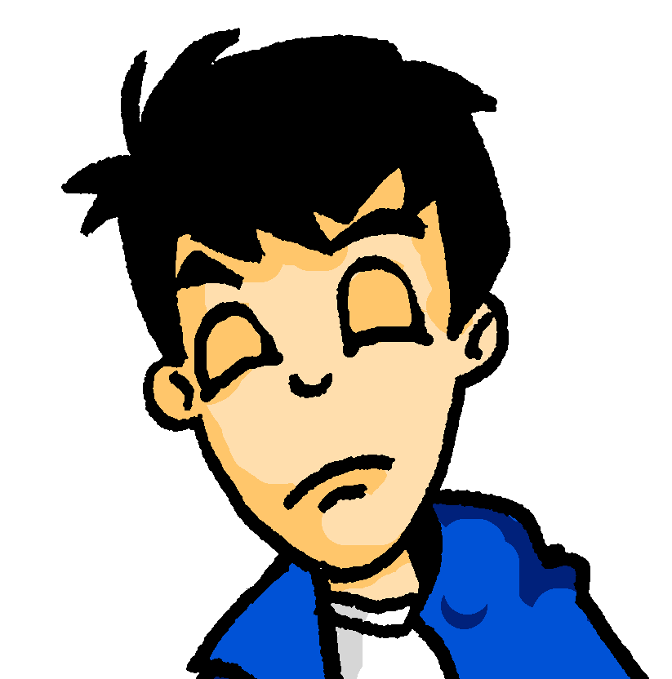
Wolfgang ist traurig
lesen
Seit oder vor? Schreib 1 – 8 und seit oder vor.
Von:
wolf@mail.de
An:
mutti@mail.de
Separable verbs sandwich the ge between the particle and the main verb → aufgehört.
Betreff:
Weißt du das noch?
Liebe Mutti,
1. Ich spiele seit drei Jahren Gitarre.
2. Mia hat vor ein paar Tagen mit dem Chor aufgehört.
3. Ich kenne Heidi schon seit zwei Jahren!
4. Sie ist seit vier Jahren Vegetarierin.
5. Ich habe vor fünf Monaten einmal Karate gemacht.
6. Wir arbeiten seit einer Woche im Café.
7. Opa hat vor einem Monat einen wichtigen Geburtstag *gefeiert.
8. Und wir haben vor drei Monaten Wien besucht.
Und ich *hab‘ dich lieb!
Wolf
___
___
___
__
feiern – to celebrate
__
___
__
ich hab’ dich lieb – I hold you dear (I love you)
__
Notes:
Timing: 5 minutes Aim: To practise vor in a sentence context. It is being contrasted with seit. Procedure: 1. Students write 1-8.
2. They read Wolfgang’s email to Mutti.
3. For each gap they write vor or seit, using the verb cues to see what fits.
4. Answers are revealed on mouse clicks. 5. Students
Word frequency of unknown words (1 is the most frequent word in German): 8.2.2.5 (introduce) feiern [869] lieb [897] Source: Jones, R.L. & Tschirner, E. (2019). A frequency dictionary of German: core vocabulary for learners. Routledge

Slide 30
Bei + R3 (dative)
Grammatik
The preposition bei is always followed by R3 (dative):
You learnt that bei means at(the house of).
The meaning also includes companies and teams.
In English, we sometimes use at, for or with:
masculine
Ich wohne bei einem Onkel.
I live at an uncle’s house.
feminine
Ich arbeite bei einer Computerfirma.
I work for a computer company.
neuter
Ich spiele bei einem Team in der Bundesliga.
I play for a team in the Bundesliga.
plural
Ich wohne bei meinen Freunden.
I live with my friends.
Notes:
Timing: 2 minutes Aim: To present the new preposition bei, with its initial meaning of at (the house of) Procedure: 1. Use the animated text to present the new language feature.
2. Draw attention to the key elements (i.e. followed by R3).

Slide 31
Wann oder seit wann?
hören
1/8
Wann hast du das gemacht? / Seit wann machst du das?
Ich habe seit 15 Jahren den gleichen Job.
Notes:
[1/8]
Timing: 5 minutes for 8 slides Aim: To practise vor / seit in a sentence context. Procedure: 1. Click the speech bubble to play the audio recording.
2. Then elicit the correct question from students: Wann hast du das gemacht? or Seit wann machst du das?
3. Click to reveal and check answers. 4. Ensure meanings are clear.
Transcript: 1. Ich habe seit 15 Jahren den gleichen Job. 2. Ich arbeite seit neun Jahren bei der gleichen Firma. 3. Ich habe vor zwei Monaten diese neue Arbeit gefunden. 4. Den Direktor kenne ich seit der Schulzeit.
Ich mache seit Januar oft Sport.
Ich bin vor einer Woche 20 Kilometer gelaufen.
Ich habe vor einem Jahr einen Artikel über die Fleischindustrie gelesen.
Ich esse seit sechs Monaten kein Fleisch mehr.
Word frequency (1 is the most frequent word in German): 8.2.2.5 (introduce) kennen [216] gekannt [216] Fall [187] gleich [141] seit [130] vor¹ [50] Source: Jones, R.L. & Tschirner, E. (2019). A frequency dictionary of German: core vocabulary for learners. Routledge

Slide 32
Wann oder seit wann?
hören
2/8
Wann hast du das gemacht? / Seit wann machst du das?
Ich arbeite seit neun Jahren bei der gleichen Firma.
bei + R3 (dative) R1/2: die Firma R3: → der Firma
Notes:
[2/8]

Slide 33
Wann oder seit wann?
hören
Wann hast du das gemacht? / Seit wann machst du das?
3/8
Ich habe vor zwei Monaten diese neue Arbeit gefunden.
Notes:
[3/8]

Slide 34
Wann oder seit wann?
kennenlernen – to meet literally ‘to learn to know’
hören
4/8
Wann hast du ihn *kennengelernt? / Seit wann kennst du ihn?
Den Direktor kenne ich seit der Schulzeit.
Notes:
[4/8]

Slide 35
Wann oder seit wann?
hören
5/8
Wann hast du das gemacht? / Seit wann machst du das?
Ich mache seit Januar oft Sport.
Notes:
[5/8]

Slide 36
Wann oder seit wann?
hören
6/8
Wann hast du das gemacht? / Seit wann machst du das?
Ich bin vor einer Woche 20 Kilometer gelaufen.
Notes:
[6/8]

Slide 37
Wann oder seit wann?
hören
7/8
Wann hast du das gemacht? / Seit wann machst du das?
Ich habe vor einem Jahr einen Artikel über die Fleischindustrie gelesen.
Notes:
[7/8]

Slide 38
Wann oder seit wann?
hören
8/8
Wann hast du das gemacht? / Seit wann machst du das?
Ich esse seit sechs Monaten kein Fleisch mehr.
Notes:
[8/8]

Slide 39
Wann oder seit wann?
sprechen
Partner A fragt auf Deutsch:
→
Wann hast du das gemacht? oder
Listen carefully! Wann + perfect tense tells you the activity was over some time ago. Seit + present tells you it has been ongoing for some time.
→
Seit wann machst du das?
Partner B antwortet.
Beispiel:
Wann hast du das gemacht?
Partner A sagt:
Partner B sagt die richtige Antwort:
Ich habe vor fünf Jahren Gitarre gespielt.
1
1
When did you do that?
[play guitar for 5 years]
[play guitar 5 years ago]
Notes:
Timing: 10 minutes (including the explanation) Aim: To practise vor / seit in a spoken sentence context. Procedure: 1. Model the speaking task using this example slide.
2. Ensure that students are clear about the task.

Slide 40
Person A
sprechen
1
Frage:
2
Frage:
1
2
When did you do that?
For how long have you been doing that?
[play basketball for 3 weeks]
[play basketball 3 weeks ago]
[visit Berlin a year ago]
[visit Berlin for a year]
3
Frage:
4
Frage:
3
¡Hola!
4
For how long have you been doing that?
When did you do that?
[learn Spanish for 2 months]
[learn Spanish 2 months ago]
[cook for 3 hours]
[cook 3 hours ago]
5
Frage:
6
Frage:
5
6
For how long have you been doing that?
When did you do that?
[travel for a week]
[travel a week ago]
[run 8 hours ago]
[run for 8 hours]
Notes:
DO NOT DISPLAY DURING ACTIVITY There is a printable version of this activity

Slide 41
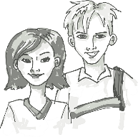
Person B
sprechen
1
Frage:
2
Frage:
1
2
For how long have you been doing that?
When did you do that?
[read book for a week]
[read book a week ago]
[live here ten years ago]
[live here for ten years]
3
Frage:
4
Frage:
3
4
When did you do that?
For how long have you been doing that?
[visit brother for 6 months]
[visit brother 6 months ago]
[ride bike for an hour]
[ride bike a hour ago]
5
Frage:
6
Frage:
5
6
For how long have you been doing that?
When did you do that?
[play volleyball for 7 weeks]
[play volleyball 7 weeks ago]
[eat Italian 5 months ago]
[eat Italian for 5 months]
Notes:
DO NOT DISPLAY DURING ACTIVITY
There is a printable version of this activity

Slide 42
Person B Antworten
sprechen
1
Frage:
2
Frage:
Ich habe vor drei Wochen Basketball gespielt.
Ich besuche seit einem Jahr Berlin.
1
2
When did you do that?
For how long have you been doing that?
[play basketball for 3 weeks]
[play basketball 3 weeks ago]
[visit Berlin a year ago]
[visit Berlin for a year]
3
Frage:
4
Frage:
Ich lerne seit zwei Monaten Spanisch.
Ich habe vor drei Stunden gekocht.
3
¡Hola!
4
For how long have you been doing that?
When did you do that?
[learn Spanish for 2 months]
[learn Spanish 2 months ago]
[cook for 3 hours]
[cook 3 hours ago]
5
Frage:
6
Frage:
Ich reise seit einer Woche.
6
Ich bin vor acht Stunden gelaufen.
5
For how long have you been doing that?
When did you do that?
[travel for a week]
[travel a week ago]
[run 8 hours ago]
[run for 8 hours]
Notes:
PERSON B’S ANSWERS

Slide 43
Person A Antworten
sprechen
1
Frage:
2
Frage:
1
Ich lese seit einer Woche ein Buch.
2
Ich habe vor zehn Jahren hier gewohnt.
For how long have you been doing that?
When did you do that?
[read book for a week]
[read book a week ago]
[live here ten years ago]
[live here for ten years]
3
Frage:
4
Ich habe vor sechs Monaten meinen Bruder besucht.
Ich fahre seit einer Stunde Rad.
Frage:
3
4
When did you do that?
For how long have you been doing that?
[visit brother for 6 months]
[visit brother 6 months ago]
[ride bike for an hour]
[ride bike a hour ago]
5
Frage:
6
Frage:
5
Ich spiele seit sieben Wochen Volleyball.
6
Ich habe vor fünf Monaten Italienisch gegessen.
For how long have you been doing that?
When did you do that?
[play volleyball for 7 weeks]
[play volleyball 7 weeks ago]
[eat Italian 5 months ago]
[eat Italian for 5 months]
Notes:
PERSON A’S ANSWERS

Slide 44
schreiben
Wolfgang liest seinen Namen. Was hat Mia geschrieben? Er will das wissen! Schreib auf Deutsch.
*das Scherzgeschenk – joke present
What word order do you need here?
Use haben → Have you next month birthday?
And here?
Yes! Two years ago Wolfgang gave me a joke present*.
And now you want to prepare a similar present?
Mia, is your birthday next month?
Exactly! I have been having ideas for weeks but…
I can help you!
Great! Can I call you?
Which tense here?
Where does ‘help’ go?
and ‘call’?
Notes:
Timing: 8 minutes Aim: To practise the grammar and some of this week’s vocabulary in a wider context. Procedure: 1. Read Mia and Andrea’s messages. 2. Bring up each call out. Depending on the class, teachers may want to elicit the answers explicitly at this stage.
3. Students translate the messages into German.
4. Check answers on the next slide.

Slide 45
schreiben
Antworten
*das Scherzgeschenk – joke present
Mia, hast du nächsten Monat Geburtstag?
Ja! Vor zwei Jahren hat Wolfgang mir ein Scherzgeschenk gegeben.
Und jetzt willst du ein ähnliches Geschenk vorbereiten?
Yes! Two years ago Wolfgang gave me a joke present*.
And now you want to prepare a similar present?
Mia, is your birthday next month?
Exactly! I have been having ideas for weeks but…
Toll! Kann ich dich anrufen?
Genau! Ich habe seit Wochen Ideen aber…
I can help you!
Ich kann dir helfen!
Great! Can I call you?
Notes:
ANSWER SLIDE.

Slide 46
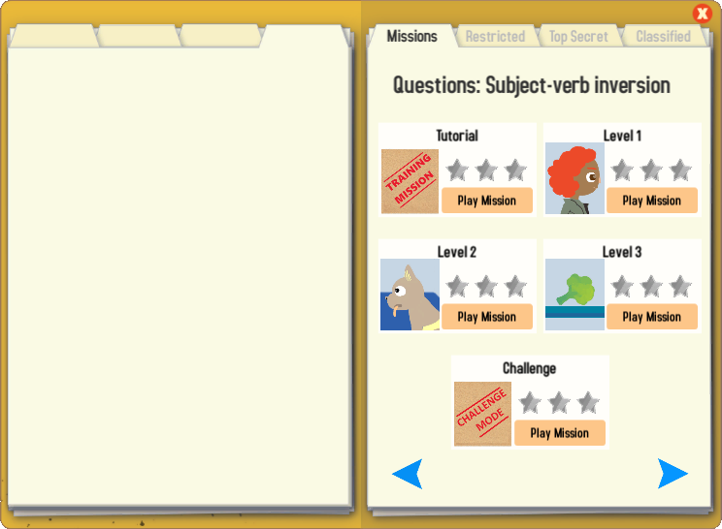
Gaming Grammar
Try the following Gaming Grammar missions to practise:
Notes:
Y8 T2.2 W5

Slide 47
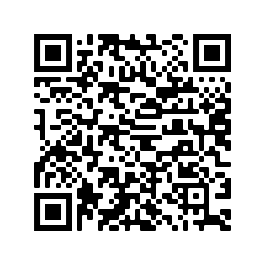
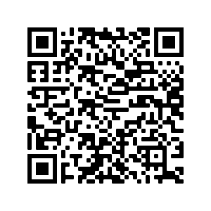
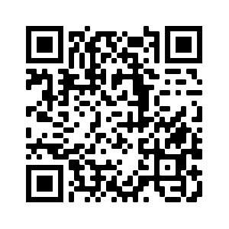
Hausaufgaben
Pre-learning for lesson: Year 8 German Term 3.1 Week 1
Revisit 1: [Year 8 German Term 2.2 Week 3]
Revisit 2: [Year 8 German Term 2.1 Week 1]
Notes:
This is the HW slide for the Oak Academy videoed lesson. Don’t upload to the portal with this slide, but do save a separate version on the Google drive and send link to RH, when complete.

Slide 48
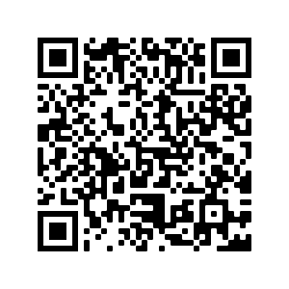
Hausaufgaben
Vocabulary Learning Homework (Y8, Term 3.1, Week 1)
Audio file
Audio file QR code:
Student worksheet
Quizlet link
In addition, revisit: Term 2.2 Week 3
Term 2.1 Week 1
Notes:
Link to answers: https://resources.ncelp.org/concern/resources/1544bp64r?locale=en

